Slide 1
2.3 输入输出接口与过程通道
2.3.1 数字量输入接口与过程通道
2.3.2 数字量输出接口与过程通道通道
2.3.3 模拟量输入接口与过程通道
2.3.4 模拟量输出接口与过程通道通道

Slide 2
2.3 输入输出接口与过程通道
接口:
是计算机与外部设备（部件与部件之间）交换信息的桥梁，它包括输入接口和输出接口。
接口技术:
是研究计算机与外部设备之间如何交换信息的技术。
过程通道:
是在计算机和生产过程之间设置的信息传送和转换的连接通道，它包括模拟量输入通道、模拟量输出通道、数字量(开关量)输入通道、数字量(开关量)输出通道。AI/AO、DI/DO.

Slide 3
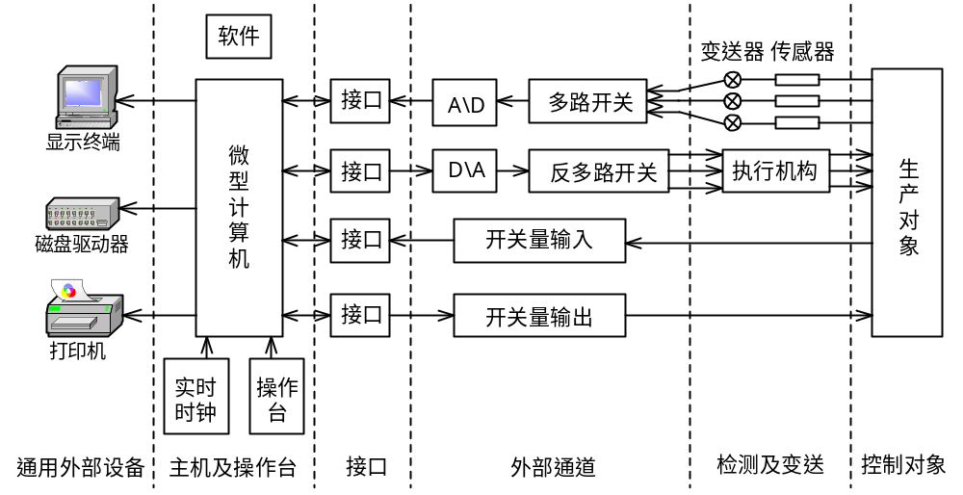
过程通道：计算机和生产过程之间设置的信息传送和转换的连接通道。（AI、AO、DI、DO）
微机控制系统组成框图

Slide 4
过程通道的组成和功能
◆ 数字量输入（DI）通道：把从控制对象检测得到的数字码、开关量、脉冲量或中断请求信号经过输入缓冲器在接口的控制下送给计算机(检测通道)
P
C
总
线
输 入
缓 冲
器
输 入
调 理
电 路
生
产
过
程
地址译码器

Slide 5
◆ 数字量输出（DO）通道：把从计算机输出的数字信号通过接口输出数字信号、脉冲信号或开关信号(控制通道,电磁阀)
P
C
总
线
输 出
锁 存
器
输 出
驱 动
器
生
产
过
程
地址译码器

Slide 6
◆模拟量输入（AI）通道：把从控制对象检测得到的时间连续模拟信号（如温度,压力,流量,液位等）(1-10V,4-20mA)变换成二进制的数字信号，然后经接口送入到计算机(检测通道)
◆ 模拟量输出（AO）通道：把从计算机输出的数字信号通过接口由它变换成相应的模拟量信号输出给控制对象(控制通道,连续调节阀)

Slide 7
明确概念
2.3.1数字量输入接口与过程通道
1、数字量(开关量)信号
开关的闭合与断开，指示灯的亮与灭，继电器或接触器的吸合与释放，马达的启动与停止，阀门的打开与关闭等。
共同特征:这些信号的是以二进制的逻辑 “1”和“0”出现的，代表生产过程的一个状态。

Slide 8
2.3.1数字量输入接口与过程通道
1.数字量输入通道的结构
数字量输入通道主要由输入缓冲器、输入调理电路、输入口地址译码电路等组成。
PC
输入
输入
来自生产过程
总
缓冲
调理
线
器
电路
地址译码器

Slide 9
2. 输入调理电路
数字量(开关量)输入通道的基本功能就是接收外部装置或生产过程的状态信号。
这些状态信号的形式可能是电压、电流、开关的触点，因此引起瞬时高压、过电压、接触抖动等现象。
为了将外部开关量信号输入到计算机，必须将现场输入的状态信号经转换、保护、滤波、隔离等措施转换成计算机能够接收的逻辑信号，这些功能称为信号调理 。
（1）小功率输入调理电路
（2）大功率输入调理电路

Slide 10
（1）小功率输入调理电路
开关、继电器等接点接通和断开动作，被转换成TTL电平信号与计算机相连。
为了清除由于接点的机械抖动而产生的振荡信号，一般都应加入有较长时间常数的积分电路来消除这种振荡。
+
5
V
采用积分电路的小功率输入调理电路
目的：把开关K的状态转化成二进制状态。
原理：闭合K时，电容C放电，反相器反相
为1；
断开K时，电容C充电，反相器反相
为0。
R
1
R
2
K
C

Slide 11
R—S触发器消除开关两次反跳电路
R
K
3
+
5
V
R
4
5
原理：当K在上时，输出上为1，下为0。
当K按下时，因为键的机械特性，使按键因抖动而产生瞬间不闭合，造成R-S触发器输入为双1，故状态不改变。

Slide 12
（2）大功率输入调理电路
当从电磁离合等大功率器件的接点输入信号时，为了使接点工作可靠，接点两端至少要加24V以上的直流电压（因为直流电平的响应快，不易产生干扰）。但是这种电路，由于所带电压高，所以高压与低压之间，用光电耦合器进行隔离。
光电隔离：通常使用一个光耦将电子信号转换为光信号，在另一边再将光信号转换回电子信号。如此，这两个电路就可以互相的隔离。

Slide 13
（2）大功率输入调理电路
原理：当K 闭合时，光电二极管导通，发光使晶体管导通，经反相器反相为1。
当K断开时，光电二极管不导通，晶体管不导通，经反相器反相输出为0。
其中，用R1、R2进行分压，C进行滤波，要合理选择参数。
+
5
V
+
4
8
V
R
1
R
2
R
3
C

Slide 14
3.数字量输入接口（DI）
作用：采集生产过程的状态信息。
完成过程：用三态门缓冲器74LS244取得状态信息。经过端口地址译码，得到片选信号。当在执行IN指令周期时，产生I/O读信号，则被测的状态信息可通过三态门送到PC总线工业控制机的数据总线，然后装入AL寄存器。
74LS244
设片选端口地址为port，可用如下指令来完成取数.
MOV DX， port
IN AL， DX

注意：硬件组成、软件设计（汇编、C语言)
1A1 1Y1
D0
1A2 1Y2
D1
1A3 1Y3
D2
1A4 1Y4
D3
输入接口
1A5 1Y5
D4
PC总线
1A6 1Y6
D5
1A7 1Y7
D6
1A8 1Y8
D7
2G
1G
CS
IOR
图
2
.
1
数字量输入接口

Slide 15
2.3.2 数字量输出通道
1.数字量输出通道的结构
数字量输出通道主要由输出锁存器、输出驱动电路、输出口地址译码电路等组成 。
PC
输
出
输
出
总
驱
动
去生产过程
锁
存
线
器
电
路
地址译码器
图
2.
6
数字量输出通道结构

Slide 16
2.输出驱动电路
在数字量输出通道中，关键是驱动，因为从锁存器中出来的是TTL电平，驱动能力有限，所以要加上驱动电路。
（1）小功率直流驱动电路
(2)大功率交流驱动电路

Slide 17
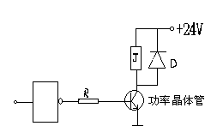
（1）小功率直流驱动电路
①功率晶体管输出驱动继电器电路
继电器包括线圈和触点。
因负载呈电感性，所以输出必须加装克服反电势的保护二极管D，J为继电器的线圈。
D的作用是泄流，通过D放掉J上所带的电荷，防止反向击穿。
R的作用是限流。
作用过程：当TTL电平为1时，晶体管截止，J不吸合
当TTL电平为0时，晶体管导通，J吸合

Slide 18
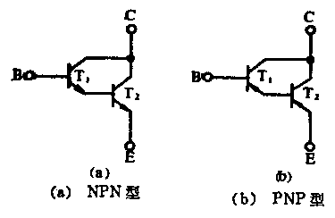
②达林顿阵列输出驱动继电器电路。
MC1416是达林顿阵列驱动器.
达林顿晶体管DT（Dar1ington Transistor）亦称复合晶体管。它采用复合过接方式，将两只或更多只晶体管的集电极连在一起，而将第一只晶体管的发射极直接耦合到第二只晶体管的基极，依次级连而成，最后引出E、B、C三个电极。

Slide 19
(2)大功率交流驱动电路
在大功率交流驱动电路中，固态继电器SSR作交流开关使用。
SSR是一种无触点通断电子开关，是一种有源器件，其中两个端子为输入控制端，另外两个为输出受控端，为实现输入与输出之间的电气隔离，器件中采用了高耐压的专用光电耦合器。
SSR作交流开关，相当于有一个触点，左边是TTL电平，在0~5V之间：
当TTL电平为高时，触点闭合；
当TTL电平为低时，触点断开。
当用计算机来控制电磁阀时，用固态继电器。
+
5
V
R
1
零
触
R
L
交
发
交
叉
电
S
C
R
R
2
～
流
D
电
路
～
电
路
C
I/
O
源
接
口
零交叉电路在交流电过零时产生触发信号，减少干扰。

Slide 20

2．数字量输出接口
作用：当对生产过程进行控制时，一般控制状态需进行保持，直到下次给出新的值为止，这时输出就要锁存。
完成过程：用74LS273作8位输出锁存口，对状态输出信号进行锁存。由于PC总线工业控制机的I/O端口写总线周期时序关系中，总线数据D₀～D₇比I/O写前沿(下降沿)稍晚，因此利用I/O写的后沿产生的上升沿锁存数据。经过端口地址译码，得到片选信号，当在执行OUT指令周期时，产生I/O写信号。
74LS273
设片选端口地址为port，可用以下指令完成数据输出控制。
MOV AL， DATA
MOV DX， port
OUT DX， AL
注意：硬件组成、软件设计（汇编、C语
言)
D0
D1 Q1
D1
D2 Q2
D2
D3 Q3
D3
D4 Q4
输出接口
D4
D5 Q5
PC
D5
D6 Q6
总
D6
D7 Q7
线
D7
D8 Q8
CLK
CLR
CS
IOW
RESET
图
2
.
2
数字量输出接口

Slide 21
2.3.3 模拟量输入接口与过程通道
模拟量输入通道的任务是把从系统中检测到的模拟信号，变成二进制数字信号，经接口送往计算机。
传感器是将生产过程工艺参数转换为电参数的装置，大多数传感器的输出是直流电压(或电流)信号，也有一些传感器把电阻值、电容值、电感值的变化作为输出量。
为了避免低电平模拟信号传输带来的麻烦，经常要将测量元件的输出信号经变送器变送，如温度变送器、压力变送器、流量变送器等，将温度、压力、流量的电信号变成0～10mA或4～20mA的统一信号，然后经过模拟量输入通道来处理。

Slide 22
信号转换中的采样、量化和编码
计算机←→控制系统，就必须首先解决模拟量和数字量之间的转换问题。转换过程大体上要解决如下3个问题：
— 采样（Sample）
— 量化（Quantity）
— 编码（Coding）

Slide 23
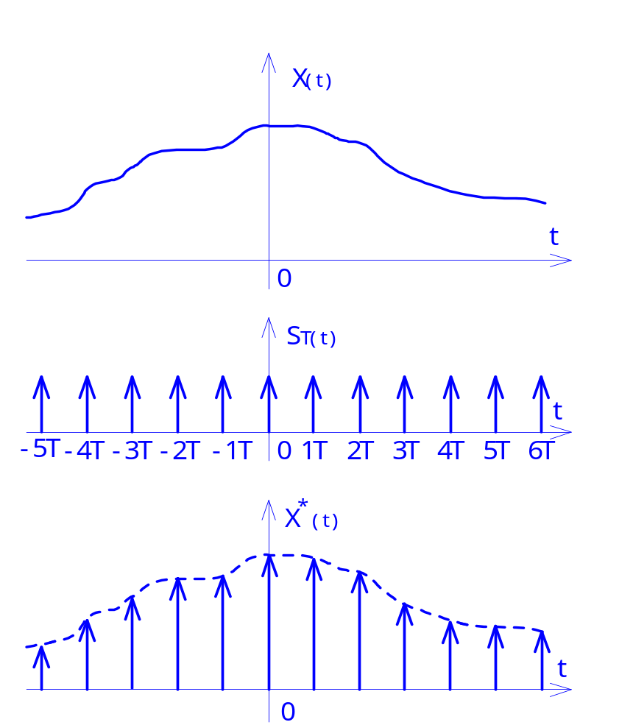
◆ 信号的采样
把时间连续的信号转换为一连串时间不连续的脉冲信号，这个过程称为“采样”，又称为“抽样”、“取样”

Slide 24
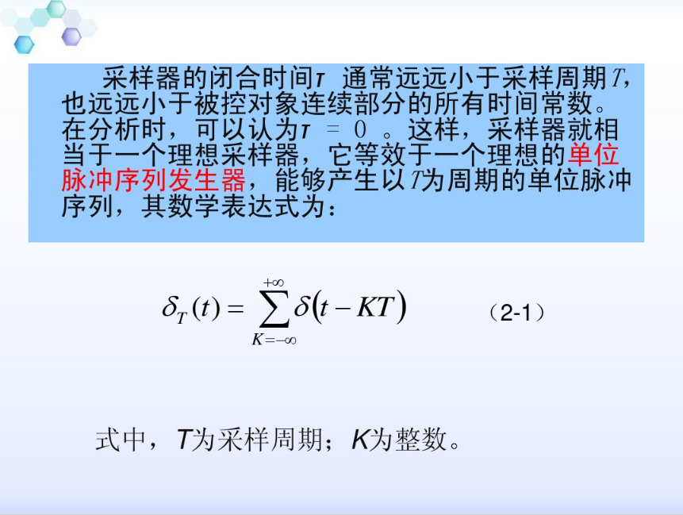

Slide 25
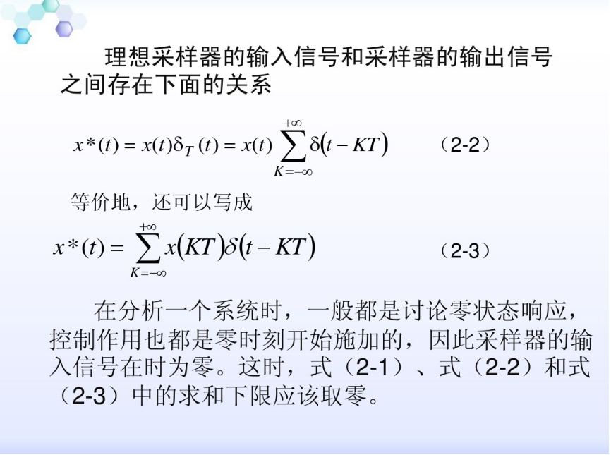

Slide 26
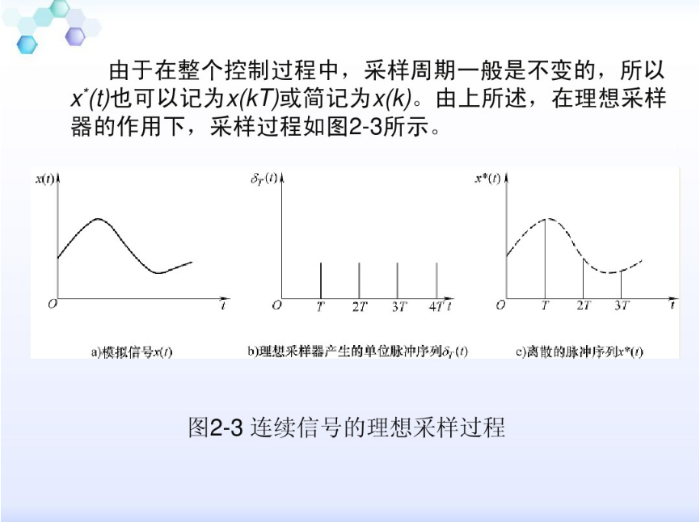

Slide 27
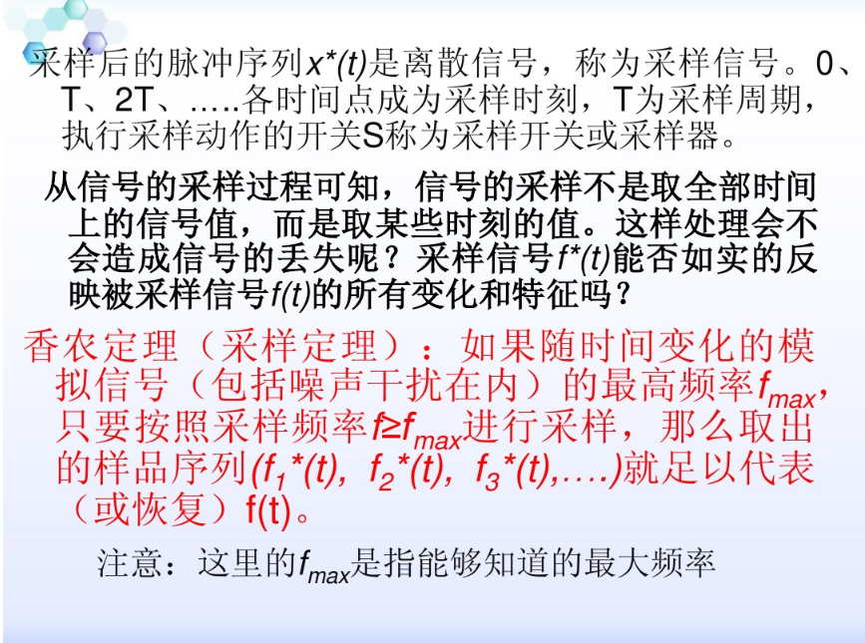

Slide 28
1 概述 7/10
◆ 采样后的脉冲信号称为采样信号，采样信号在时间轴上是离散的，但在函数轴上仍是连续的
◆ 香农（Shannon）采样定量：若信号的最高频率为f_{max}，只要采样频率f ≥ 2 f_{max}，采样信号就能唯一复现原信号。

Slide 29
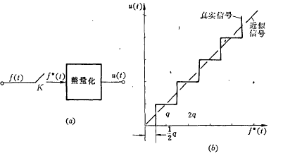
1 概述 8/10
◆ 量化
采样信号经过整量化成为数字信号的过程称为整量化过程

Slide 30
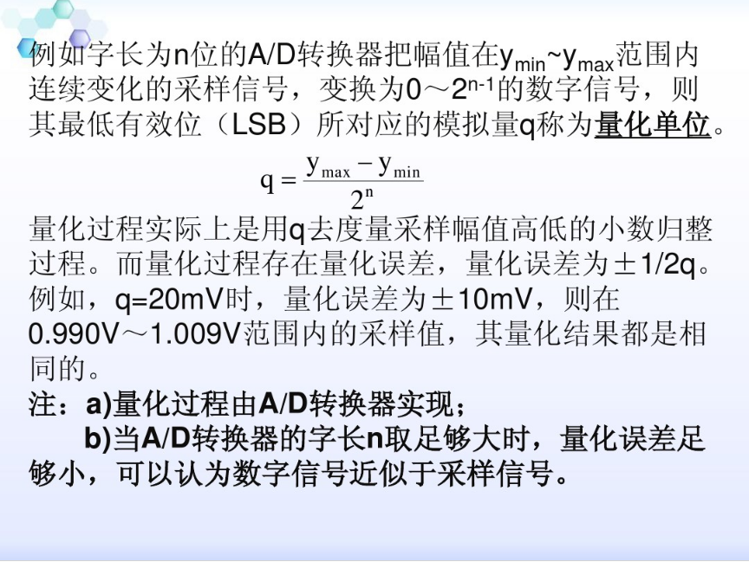

Slide 31
1 概述 9/10
◆整量化过程是一个数值分层过程。四舍五入过程
◆量化单位 q 是A/D转换器最低位二进制位（LSB）所代表的物理量，量化误差为±q
◆采样信号与数字信号的区别
◆实际应用中, f>=(5~10)f_{max}

Slide 32
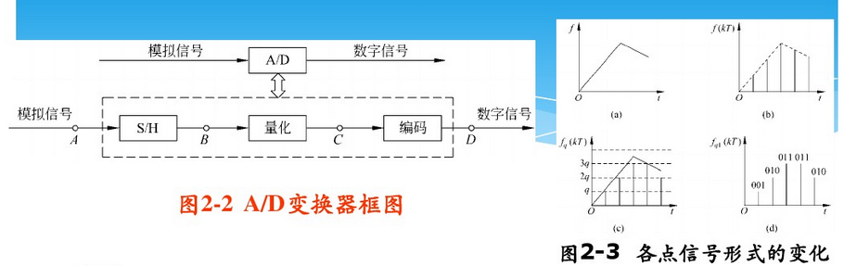

Slide 33
1 概述 10/10
◆ 编码
◆ 把量化信号转换为二进制代码的过程称为编码
◆ 编码的任务由A/D转换器完成
◆ 双极性(正负)信息的 3种表示方法
— 符号－数值码
— 偏移二进制码
— 补码表示法

Slide 34
注记：常用的双极性编码
数 | 正基准 | 富基准 | 符号-数值码 | 2的补码 | 偏移2进制码
+7 | +7/8 | -7/8 | 0111 | 0111 | 1111
+6 | +6/8 | -6/8 | 0110 | 0110 | 1110
+5 | +5/8 | -5/8 | 0101 | 0101 | 1101
+4 | +4/8 | -4/8 | 0100 | 0100 | 1100
+3 | +3/8 | -3/8 | 0011 | 0011 | 1011
+2 | +2/8 | -2/8 | 0010 | 0010 | 1010
+1 | +1/8 | -1/8 | 0001 | 0001 | 1001
+0 | +0 | -0 | 0000 | 0000 | 1000
-0 | -0 | +0 | 1000 | （0000） | （1000）
-1 | -1/8 | +1/8 | 1001 | 1111 | 0111
-2 | -2/8 | +2/8 | 1010 | 1110 | 0110
-3 | -3/8 | +3/8 | 1011 | 1101 | 0101
-4 | -4/8 | +4/8 | 1100 | 1100 | 0100
-5 | -5/8 | +5/8 | 1101 | 1011 | 0011
-6 | -6/8 | +6/8 | 1110 | 1010 | 0010
-7 | -7/8 | +7/8 | 1111 | 1001 | 0001
-8 | -8/8 | +8/8 |  | 1000 | 0000

Slide 35
注记：常用的双极性编码关系
将右边码转变为下面码 | 符号-数值码 | 2的补码 | 偏移2进制码
符号-数值码 | 不变 | 最高位为1,则其余各位取反,再加00…01 | 最高位取反,若取反后最高位为1,则其余各位取反,再加00…01
2的补码 | 最高位为1,则其余各位取反,再加00…01 | 不变 | 最高位取反
偏移2进制码 | 最高位取反,若取反后最高位为0,则其余各位取反,再加00…01 | 最高位取反 | 不变

Slide 36
本章结束

